Slide 1

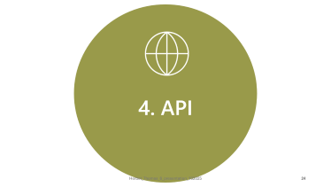
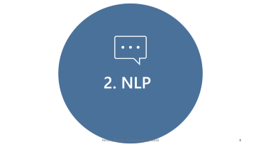

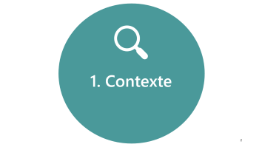
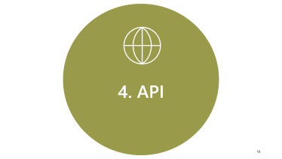

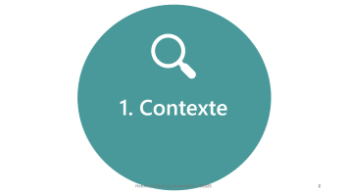
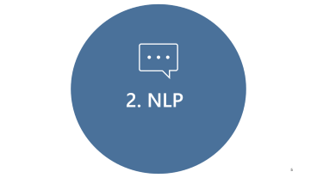
Notes:
Data Scientist au sein de l’entreprise "Place de marché”, qui souhaite lancer une marketplace e-commerce. Sur cette place de marché anglophone, des vendeurs proposent des articles à des acheteurs en postant une photo et une description. L'attribution de la catégorie d'un article est effectuée manuellement par les vendeurs, et est donc peu fiable. Pour améliorer l’expérience utilisateur, il est nécessaire d'automatiser cette tâche d‘attribution de la catégorie. Dans ce projet j’ai étudié la faisabilité d'un moteur de classification des articles en différentes catégories, à partir du texte (en anglais) et de l’image.

Slide 2

1. Contexte

Slide 3
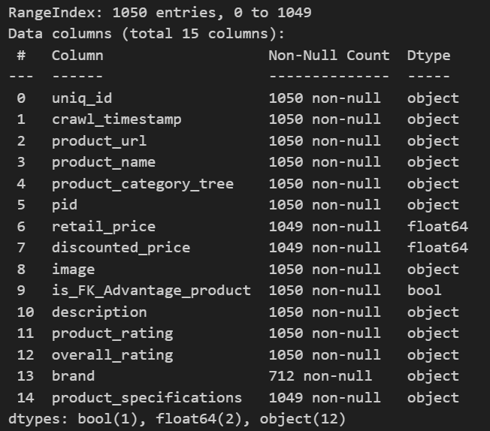
1. Contexte : dataset

Slide 4
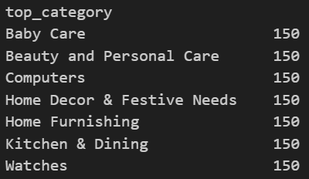
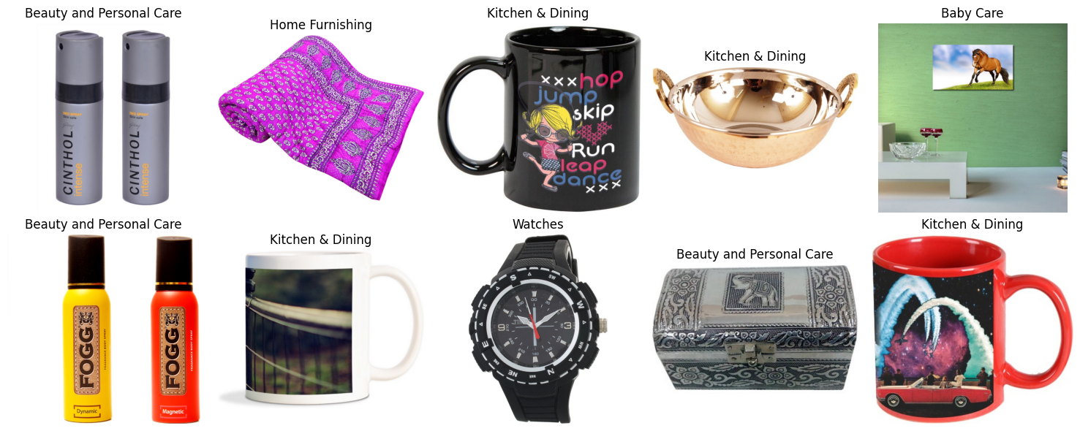
1. Contexte : datasets

Slide 5
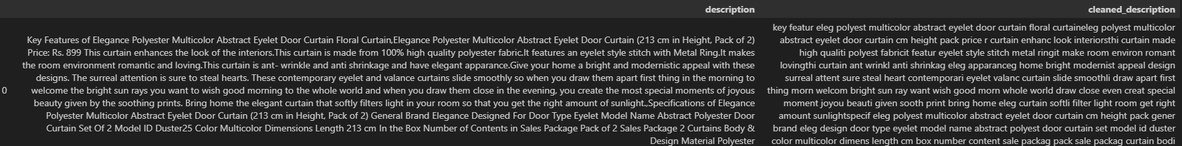
1. Contexte : description

Slide 6
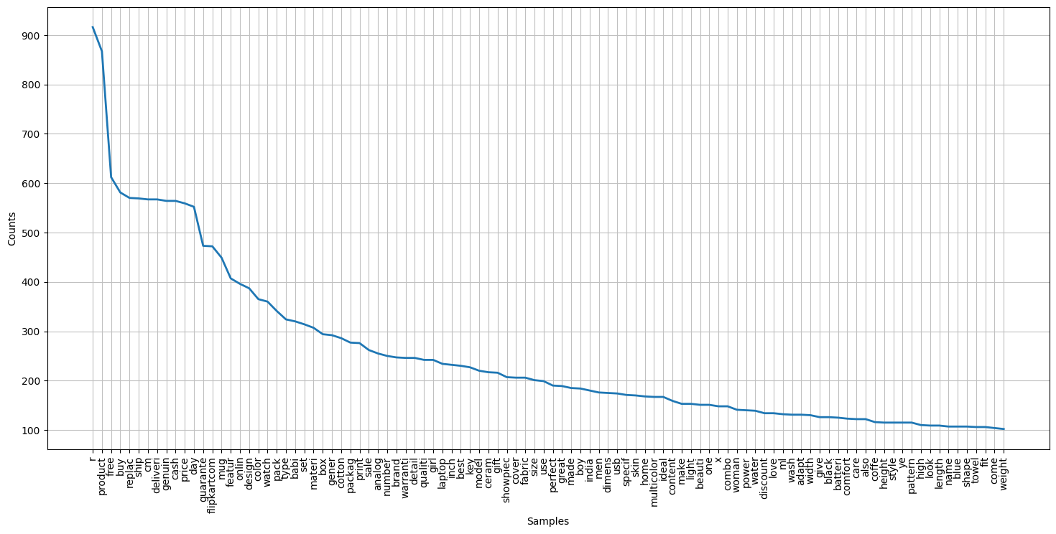
1. Contexte : Fréquence des mots

Slide 7
1. Contexte: RGPD
Finalité
Pertinence et proportionnalité
Durée de conservation
Sécurité et confidentialité
Transparence et respect du droit des personnes
Mise en conformité continuelle
Notes:
Le principe de finalité limite la manière dont vous pourrez utiliser ou réutiliser ces données dans le futur et évite la collecte de données inutile
Pour le principe de pertinence et de proportionnalité, on veille à ce que les données sont collectées pour un but bien déterminé et légitime et ne sont pas traitées ultérieurement de façon incompatible avec cet objectif initial.
Le principe de durée de conservation: Vous ne pouvez pas conserver les données indéfiniment.
Le principe de sécurité et de confidentialité : Vous devez prendre toutes les mesures utiles pour garantir la sécurité des données.
La transparence et le respect du droit des personnes: Les individus doivent conserver la maîtrise des données qui les concernent.
Le principe de mise en conformité continuelle: La conformité n’est pas gravée dans le marbre et figée. Elle dépend du bon respect au quotidien par les agents, à tous les niveaux, des principes et mesures mis en oeuvre. Vérifiez régulièrement que les traitements n’ont pas évolué, que les procédures et les mesures de sécurité mises en place sont bien respectées et adaptez-les si besoin.

Slide 8

2. NLP

Slide 9
2. NLP: Prétraitement
Nettoyage
Lemmatisation
Stemming
Stopwords
Tokenization
Notes:
Nettoyage : ensemble des prétraitements appliqués aux textes bruts afin de les rendre cohérents, homogènes et pertinents pour l’analyse. → Conversion en minuscule et suppression ponctuation
La lemmatisation est une technique de prétraitement en NLP qui consiste à réduire un mot à sa forme canonique.
Le Stemming consiste à réduire les mots à leur racine.
Suppression « Stopwords » càd considérés comme peu informatifs comme les prépositions.
Ces étapes permettent d’éliminer le bruit, les incohérences et les éléments non informatifs.
Tokenisation consiste à diviser un texte brut en unités appelés « jetons ou tokens ». Permet opération mathématique (comme vectorisation).
A l’issue de ce workflow, nous avons un texte nettoyé prêt à être utilisé pour l’entraînement des modèles.

Slide 10
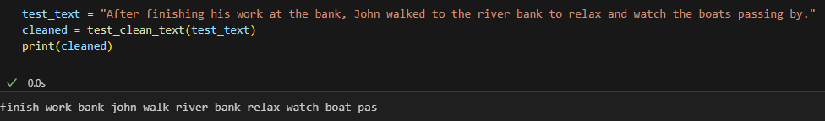
2. NLP: Avant et après nettoyage

Slide 11
2. NLP: Pipeline
Encodage
Réduction de dimension
Clusterisation
Evaluation des metrics
Visualisation
Notes:
-l'encodage correspond à la transformation du texte (données non structurées) en représentations numériques exploitables par les modèles de machine learning. Ce que nous avons vu dans la slide précédente.

Slide 12
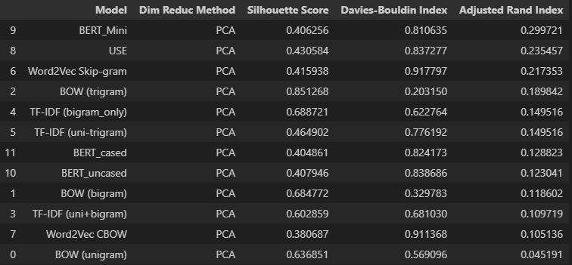
2. NLP: Comparaisons

Slide 13
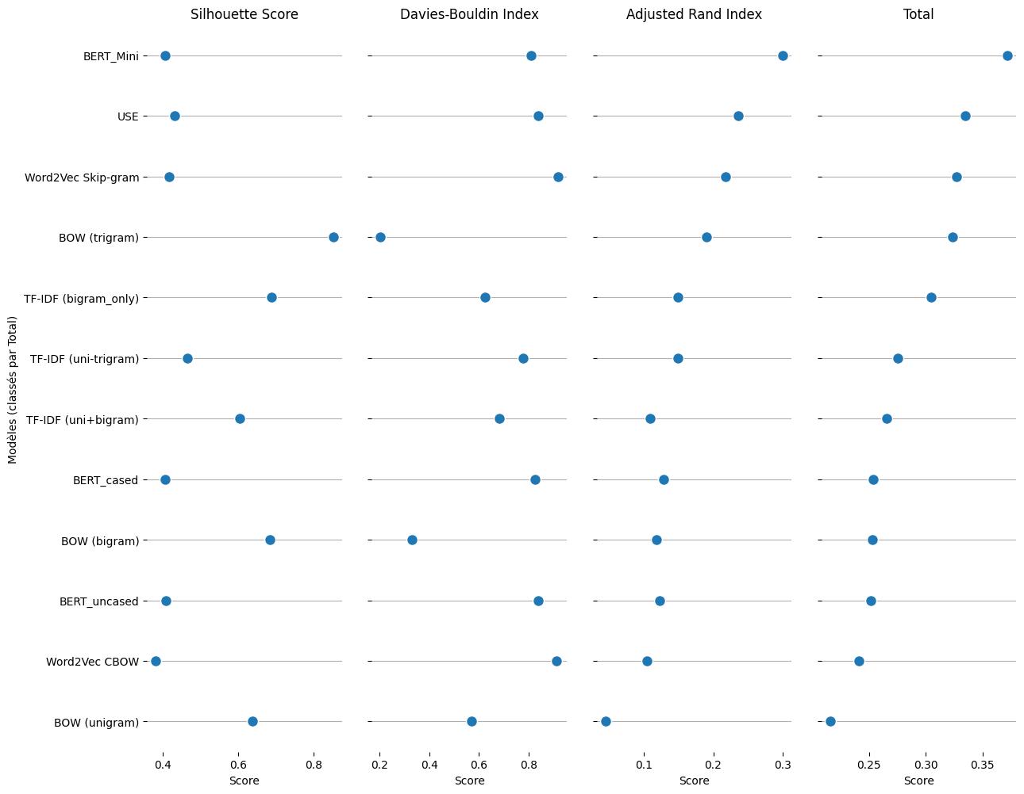
2. NLP: Comparaisons

Slide 14
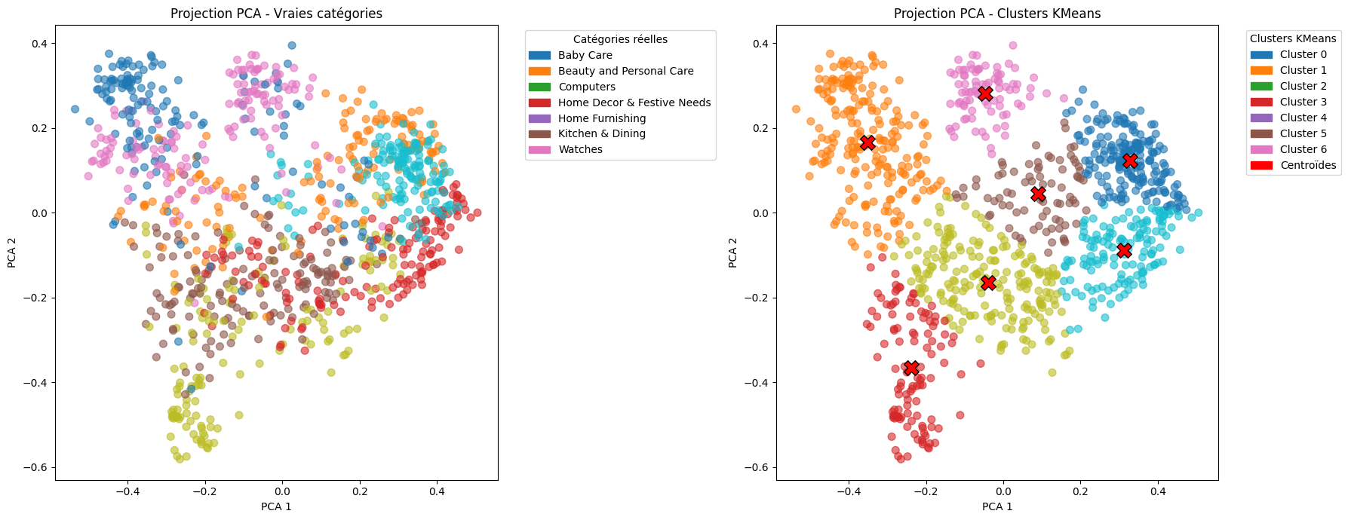
2. NLP: Visualisation

Slide 15

3. Classification d’images

Slide 16
Normalisation
Entrainement modèles
Evaluation des metrics
Visualisation
Data augmentation
3. Classification images: Prétraitement
Notes:
Normalisation consiste à transformer les images (pixels compris entre 0, 255) en données réduites pour l’adapter à l’apprentissage des algorithmes des réseaux de neurone
La data augmentation (ou augmentation de données) est une technique utilisée en apprentissage profond pour enrichir artificiellement le jeu de données d’entraînement, sans avoir besoin de collecter de nouvelles images. Permet évaluer la capacité du modèle à généraliser et le rendre plus robuste.

Slide 17
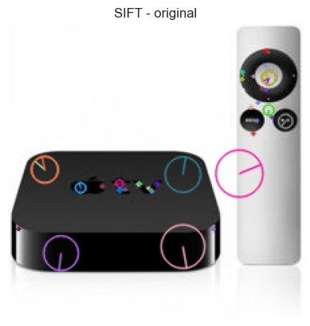
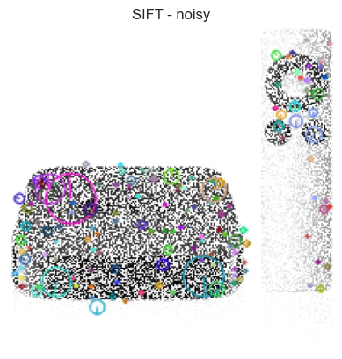
3. Classification images: SIFT
Notes:
SIFT _ original: 39 keypoints, descriptors shape (39, 128)
SIFT_noisy: 188 keypoints, descriptors shape (188, 128)

Slide 18
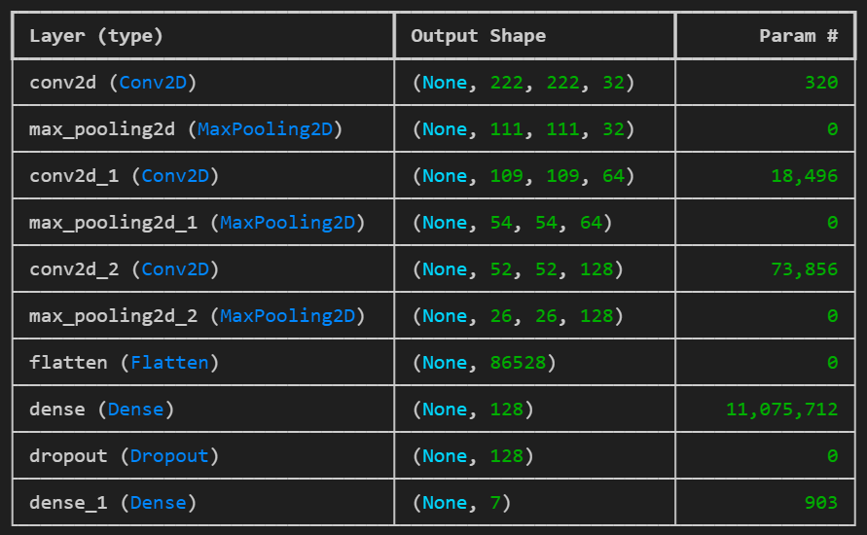
3. Classification images: CNN Custom
Notes:
- Les couches de convolutions servent à extraire automatiquement les caractéristiques (features) importantes d’une image via l’application de kernels.
Les couches de Max Pooling sont des couches qui servent à réduire la taille des représentations produites par les convolutions, tout en conservant l’information la plus importante.
La couche Flatten va transformer cette structure multidimensionnelle en un vecteur 1D.
La couche dense (aussi appelée fully connected layer) est une couche où chaque neurone est connecté à tous les neurones de la couche précédente.
Le dropout sert à réduire le surapprentissage en rendant le réseau plus robuste, en désactivant aléatoirement certains neurones pendant l’entraînement.

Slide 19
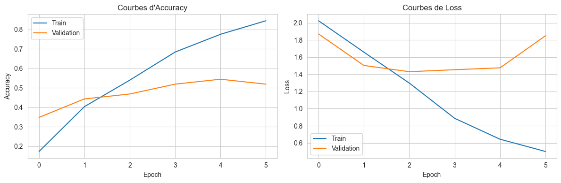
3. Classification images: Eval CNN Custom
Notes:
L'accuracy d'entraînement (bleu) augmente continuellement jusqu'à ~85%
L'accuracy de validation (orange) plafonne autour de 50-53% après l'epoch 2-3.
L'écart entre les deux courbes se creuse progressivement.
La loss d'entraînement (bleu) diminue régulièrement, passant de ~2.0 à ~0.5 La loss de validation (orange) diminue initialement, puis remonte après l'epoch 2, pour atteindre ~1.8 à la fin Cette remontée de la loss de validation est un signe évident de surapprentissage.
Le modèle apprend trop bien les spécificités du set d'entraînement (mémorisation) au détriment de sa capacité de généralisation. Après l'epoch 2-3, il commence à "sur-optimiser" sur les données d'entraînement sans améliorer (voire en dégradant) ses performances sur les données de validation.
Pistes d’amélioration
Plus de données (collecte ou data augmentation) → pour rendre l’entraînement plus varié.
Régularisation : ajouter du dropout, weight decay (L2), ou encore de la batch normalization.

Slide 20
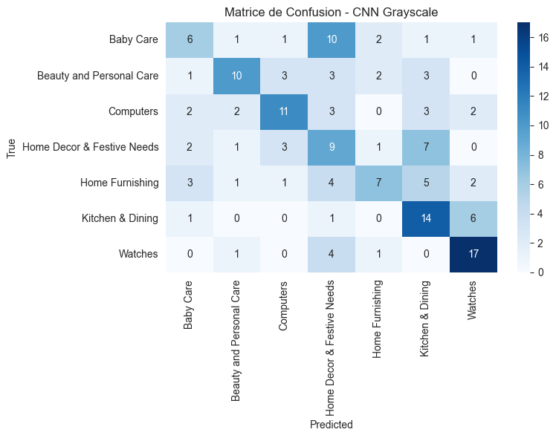
3. Classification images: Eval CNN Custom
Notes:
Classes bien reconnues
Watches : 17 bonnes prédictions, peu de confusion (sauf 4 erreurs vers Home Decor & Festive Needs).
Kitchen & Dining : 14 bonnes prédictions, mais 6 erreurs vers Watches. 👉 Ces deux classes sont plutôt bien apprises.
Classes visuellement similaires : les produits de Baby Care et Festive Needs partagent probablement des caractéristiques visuelles communes.
Pistes d’amélioration
Augmentation des données sur les classes confondues pour mieux apprendre leurs différences.
Rééquilibrer les classes si elles sont déséquilibrées dans le dataset.
Data augmentation ciblée : transformations qui forcent le modèle à distinguer les détails (contraste, zoom, rotations).

Slide 21
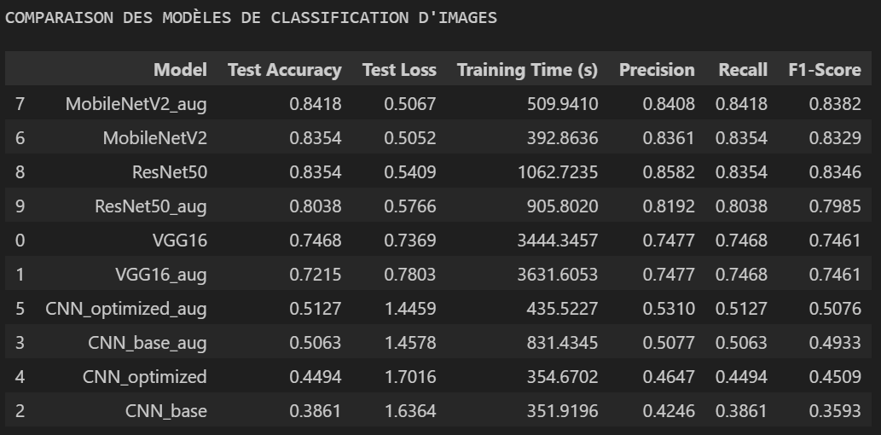
3. Comparaison des performances
Notes:
Classement des modèles

Slide 22
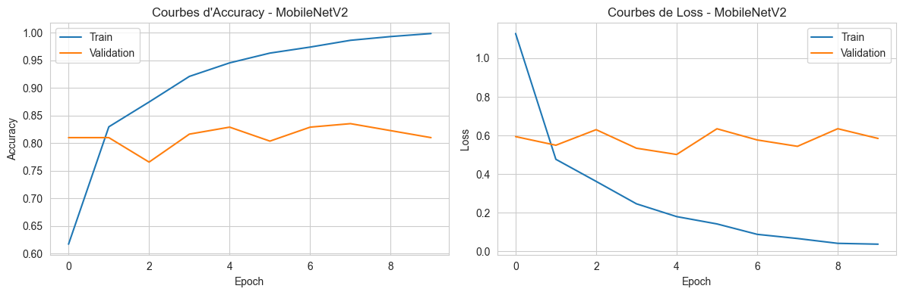
3. Classification images: MobileNet V2
Notes:
1. Courbe d’accuracy (à gauche)
Train (bleu) : l’accuracy monte rapidement, dépasse 0.95 dès l’epoch 6, et frôle presque 1.0 → ton modèle apprend “trop bien” sur les données d’entraînement.
Validation (orange) : elle reste bloquée autour de 0.80 et n’évolue quasiment pas au fil des epochs.
👉 Interprétation : ton modèle mémorise les données d’entraînement mais n’arrive pas à généraliser sur les données de validation.
2. Courbe de loss (à droite)
Train (bleu) : la loss chute fortement et tend vers 0 → encore une fois, le modèle “colle” parfaitement aux données d’entraînement.
Validation (orange) : la loss reste globalement stable autour de 0.55–0.6, avec des petites fluctuations, mais ne s’améliore pas.
👉 Interprétation : il y a un écart important entre la loss train et validation. Cela confirme un surapprentissage (overfitting).
Pistes d’amélioration
Plus de données (collecte ou data augmentation) → pour rendre l’entraînement plus varié.
Régularisation : ajouter du dropout, weight decay (L2), ou encore de la batch normalization.

Slide 23
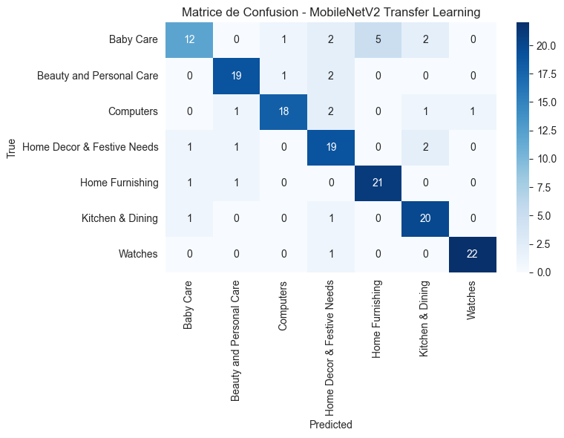
3. Classification images: MobileNet V2
Notes:
Essayer de voir pourquoi les modèles confondent Home furnishing et BabyCare à interpréter Revoir Precision (OK) , Recall (OK), Bacth Size (OK) Loss, Optimizer, Convolution(OK), Justifier le choix de mobile net V2:
Algorithme léger mais puissant
Conçu pour être dans des appareils mobile
Bien que la précision soit moins importante que Resnet50, MobileNetV2 consomme moins de ressources (temps et compute)
Objectif premier est améliorer l’expérience client et nous avons besoins d’un modèle fiable et rapide pour cela.
Sur NLP, expliquer les différentes caractéristiques des modèles
Catégorie encore problématique
Baby Care : seulement 12/22 (55%) - encore la plus faible
5 confusions avec Home Furnishing
2 confusions avec Home Decor & Festive Needs
2 confusions avec Kitchen & Dining
Cela suggère que :
MobileNetV2 capture mieux les textures/formes générales
Mais Baby Care contient probablement des meubles pour bébés (berceaux, chaises hautes) confondus avec Home Furnishing
Les produits Baby Care sont visuellement hétérogènes (jouets, vêtements, meubles, accessoires)

Slide 24

4. API

Slide 25
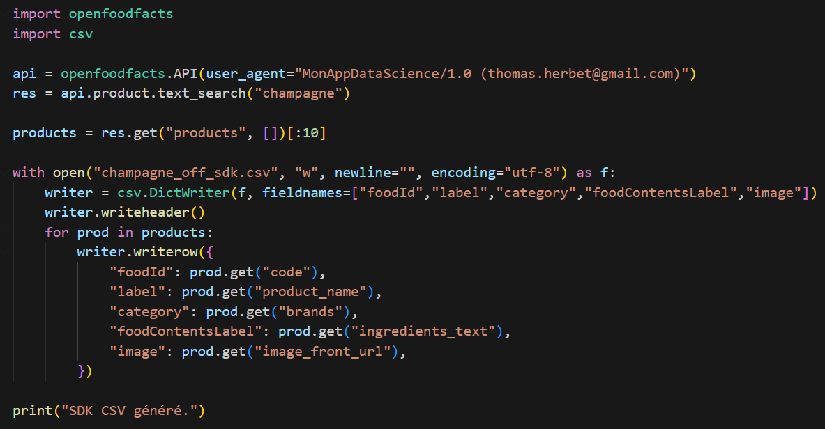
4. API

Slide 26
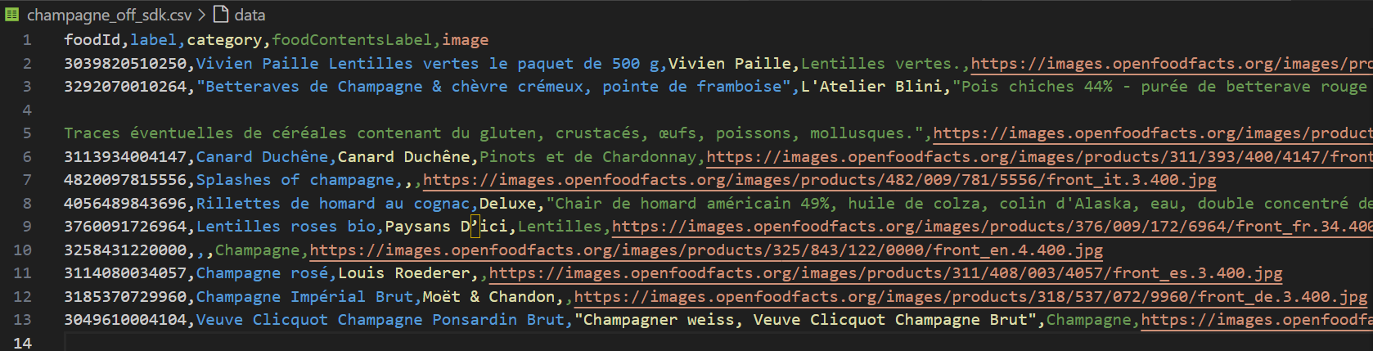
4. API

Slide 27
MERCI POUR VOTRE ATTENTION

